Slide 1



Безопасный интернет для детей
Тюменской области

Slide 2
Вовлеченность в использование устройств
85% детей не могут обойтись без гаджетов.
Около трети детей в возрасте 15-18 лет проводят в интернете почти все свободное время.
У 54% детей в возрасте 4-6 лет уже есть свой смартфон или планшет, а к 11-14 годам этот показатель достигает отметки в 97%.
Почти половина детей признается, что скрывает от родителей что-то из своей интернет-жизни. Чаще всего это время, которое они проводят перед экраном и/или сайты, на которые они заходят
Данные показывают, что 9 из 10 школьников играют в компьютерные игры

Slide 3



Треть родителей настораживает что-то, связанное с социальными сетями. В основном им не нравятся или тревожат люди, с которыми ребенок общается. На втором месте посты, которые ребенок публикует / «шарит», а на третьем - паблики, на которые ребенок подписан.
43% детей в младшей школе имеют страницу в социальной сети Среди старшеклассников этот показатель достигает 95%. Популярные среди подростков социальные сети: vk, Instagram, TikTok, Like | Около 50% школьников признались, что знакомятся с новыми людьми в социальных сетях. При этом 34% школьников получают приглашения от незнакомых взрослых. | 40% детей отметили, что отправлять сообщения и оставлять записи на их стене в социальной сети может кто угодно.

Slide 4
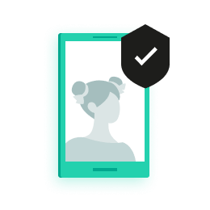
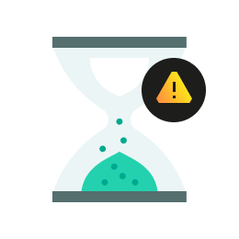

Контроль со стороны родителей
Больше всего действия в сети контролируют родители детей в возрасте 4-6 лет | 35% родителей не контролируют время, которое ребенок проводит с гаджетами | 40% родителей отметили, что хотели бы знать, где находятся их несовершеннолетние дети
73% родителей детей в возрасте 4-6 лет говорят, что контролируют их действия в сети. Для детей в возрасте 7-10 лет положительно на этот вопрос отвечает только половина родителей | Больше трети родителей признали, что хотели бы лучше контролировать своего ребенка, но у них недостаточно времени на это | Практически все родители ответили, что не знают как это сделать

Slide 5
Активность в период пандемии

Slide 6

Топ-5 причин для беспокойства:
Опасный контент
Интернет-зависимость
Контакт с незнакомыми людьми
Кибер-травля (буллинг)
Разглашение личных данных

Slide 7

Kaspersky Safe Kids для защиты ребенка
Windows, Mac, Android, iOS
Защита
ребёнка в реальном мире
Защита ребёнка
от опасностей интернета
Блокирование доступа к нежелательным веб-сайтам и контенту
Помогает управлять доступом к играм и нежелательным приложениям
Позволяет контролировать время использования каждого устройства
Отчеты о публикациях ребенка в Facebook и ВКонтакте и изменениях в списке друзей
Советы профессионального психолога относительно онлайн-активности ребенка
Определение местонахождения ребенка на карте в режиме реального времени
Установление безопасного периметра на карте и отправка уведомлений в случае выхода ребенка за его пределы
Отправка уведомлений о низком уровне заряда батареи на устройстве ребенка

Slide 8
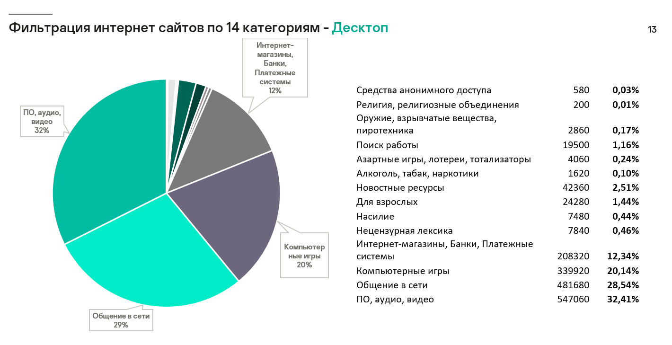
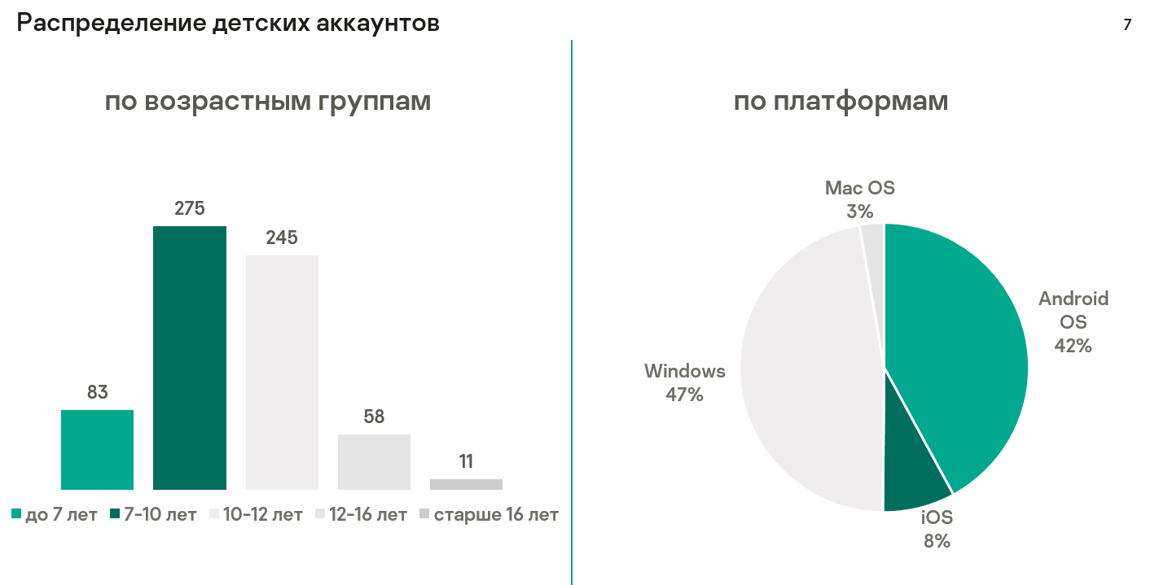
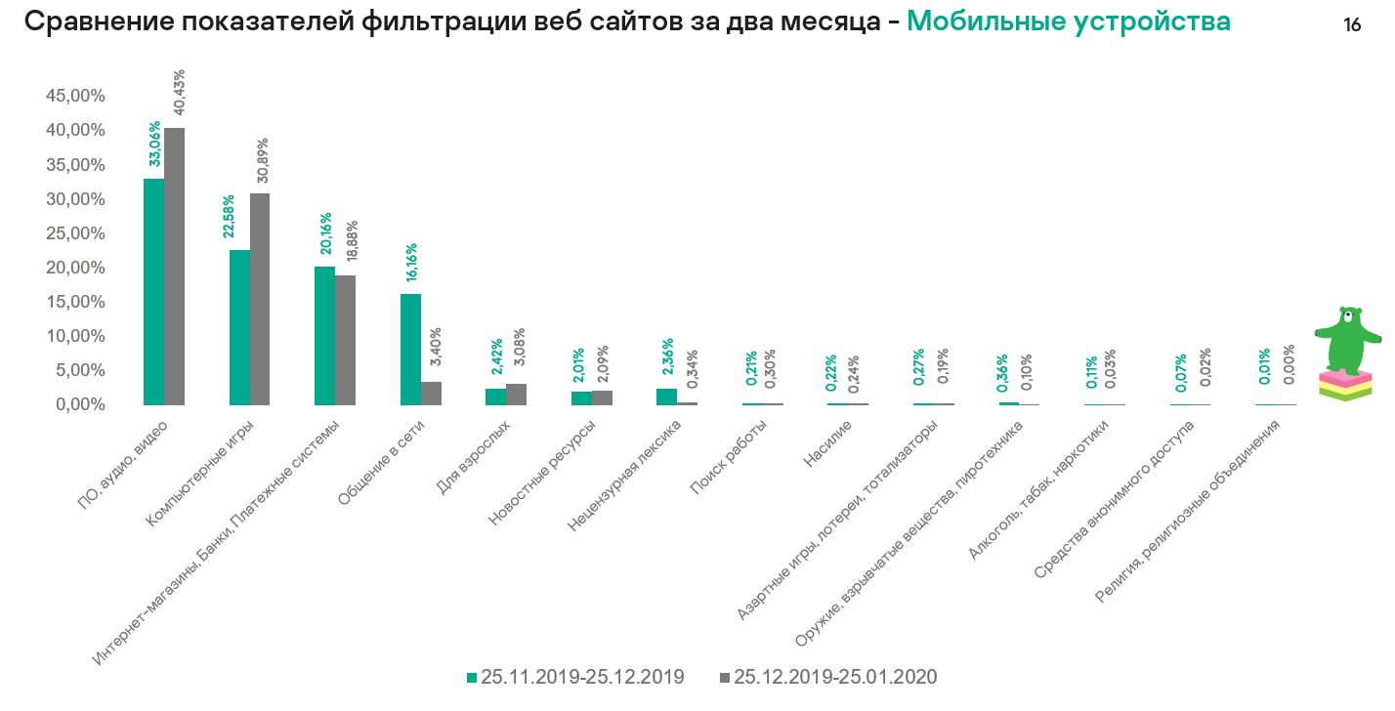
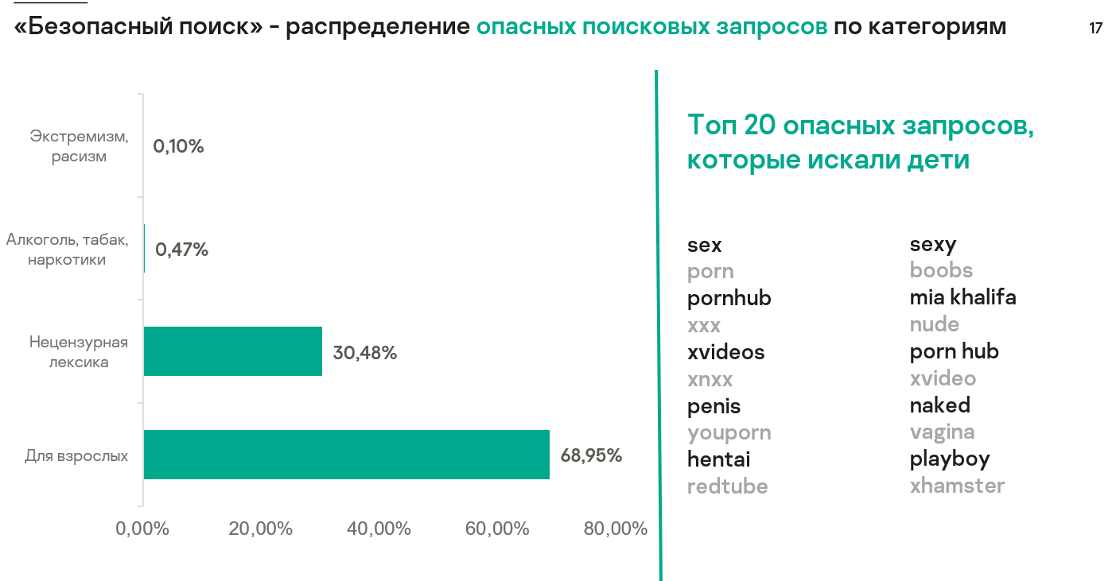
Kaspersky Safe Kids для региона
*Статистику можно строить по региону и в разрезе каждой школы

Slide 9
Kaspersky Safe Kids сканирует содержимое веб-страницы, на которую пытается зайти ребенок. Если сайт относится к одной из четырнадцати категорий, модуль посылает уведомление в Kaspersky Security Network. Никакие личные данные пользователя не передаются и приватность не нарушается.

Slide 10
Kaspersky Safe Kids сканирует содержимое веб-страницы, на которую пытается зайти ребенок. Если сайт относится к одной из четырнадцати категорий, модуль посылает уведомление в Kaspersky Security Network. Никакие личные данные пользователя не передаются и приватность не нарушается.

Slide 11
Kaspersky Safe Kids сканирует содержимое веб-страницы, на которую пытается зайти ребенок. Если сайт относится к одной из четырнадцати категорий, модуль посылает уведомление в Kaspersky Security Network. Никакие личные данные пользователя не передаются и приватность не нарушается.

Slide 12
Kaspersky Safe Kids сканирует содержимое веб-страницы, на которую пытается зайти ребенок. Если сайт относится к одной из четырнадцати категорий, модуль посылает уведомление в Kaspersky Security Network. Никакие личные данные пользователя не передаются и приватность не нарушается.

Slide 13
Kaspersky Safe Kids сканирует содержимое веб-страницы, на которую пытается зайти ребенок. Если сайт относится к одной из четырнадцати категорий, модуль посылает уведомление в Kaspersky Security Network. Никакие личные данные пользователя не передаются и приватность не нарушается.

Slide 14
Kaspersky Safe Kids сканирует содержимое веб-страницы, на которую пытается зайти ребенок. Если сайт относится к одной из четырнадцати категорий, модуль посылает уведомление в Kaspersky Security Network. Никакие личные данные пользователя не передаются и приватность не нарушается.

Slide 15
Результаты реализации проекта на 19.03
Школа | Выдано | Активировано | Доля активных
МАОУ СОШ №37 | 9 | 3 | 33%
МАОУ СОШ №60 | 7 | 1 | 14%
МАОУ СОШ №16 г. Тобольска | 7 | 0 | 0%
МАОУ СОШ №45 | 6 | 3 | 50%
МАОУ "Средняя школа №1" г. Ялуторовска | 6 | 2 | 33%
МАОУ СОШ №68 | 6 | 1 | 17%
МАОУ СОШ №72 | 6 | 1 | 17%
Гимназия российской культуры | 6 | 0 | 0%
МАОУ СОШ №42 | 6 | 0 | 0%
МАОУ СОШ №17 г. Тобольска | 5 | 3 | 60%
МАОУ СОШ №70 | 5 | 2 | 40%
МАОУ Боровская СОШ | 5 | 1 | 20%
МАОУ СОШ № 9 г. Тобольска | 5 | 1 | 20%
МАОУ СОШ №13 | 5 | 0 | 0%
МАОУ СОШ №41 | 5 | 0 | 0%
"СОШ № 3", филиал МАОУ «СОШ №2» г. Заводоуковск | 4 | 2 | 50%
МАОУ "СОШ № 2" г.Заводоуковск | 4 | 2 | 50%
МАОУ "Викуловская СОШ №1" | 4 | 1 | 25%
МАОУ "СОШ №4" г. Ялуторовска | 4 | 1 | 25%
МАОУ СОШ №31 г. Ишима | 4 | 1 | 25%
МАОУ СОШ №32 | 4 | 1 | 25%
МАОУ Московская СОШ | 4 | 0 | 0%
МАОУ СОШ № 12 г. Ишима | 4 | 0 | 0%
МАОУ СОШ №58 | 4 | 0 | 0%
МАОУ СОШ №62 | 4 | 0 | 0%
МАОУ СОШ №51 | 3 | 2 | 67%
МАОУ гимназия №12 | 3 | 1 | 33%
МАОУ Ембаевская СОШ им. Аширбекова | 3 | 0 | 0%
МАОУ СОШ №26 | 3 | 0 | 0%
МАОУ СОШ № 2 г. Тобольска | 2 | 2 | 100%
МАОУ "Лицей" | 2 | 1 | 50%
МАОУ Абатская СОШ № 2 | 2 | 1 | 50%
МАОУ гимназия №5 | 2 | 1 | 50%
МАОУ Казанская СОШ Казанский район | 2 | 1 | 50%
МАОУ Переваловская СОШ | 2 | 1 | 50%
МАОУ "СОШ № 1" г. Заводоуковск | 2 | 0 | 0%
МАОУ "Юргинская СОШ" | 2 | 0 | 0%
МАОУ Армизонская СОШ | 2 | 0 | 0%
МАОУ гимназия №21 | 2 | 0 | 0%
МАОУ Кулаковская СОШ | 2 | 0 | 0%
МАОУ Сладковская СОШ | 2 | 0 | 0%
МАОУ Сорокинская СОШ №1 | 2 | 0 | 0%
МАОУ СОШ № 2 г. Ишима | 2 | 0 | 0%
МАОУ СОШ № 13 г. Тобольска | 2 | 0 | 0%
МАОУ СОШ №1 г. Ишима | 2 | 0 | 0%
МАОУ СОШ №18 г. Тобольска | 2 | 0 | 0%
Школа | Выдано | Активировано | Доля активных
Всего: | 1072 | 341 | 32%
МАОУ СОШ №92 | 136 | 41 | 30%
МАОУ СОШ №88 | 133 | 51 | 38%
МАОУ гимназия №49 | 85 | 35 | 41%
МАОУ СОШ №63 | 73 | 28 | 38%
МАОУ СОШ №25 | 45 | 31 | 69%
МАОУ Лицей №81 | 30 | 11 | 37%
МАОУ гимназия №1 | 29 | 12 | 41%
МАОУ гимназия №16 | 28 | 8 | 29%
МАОУ СОШ №27 | 23 | 9 | 39%
МАОУ СОШ №65 | 23 | 5 | 22%
МАОУ СОШ №5 г. Ишима | 21 | 5 | 24%
МАОУ СОШ №38 | 19 | 7 | 37%
МАОУ СОШ №48 | 18 | 7 | 39%
МАОУ СОШ №89 | 17 | 8 | 47%
МАОУ СОШ №69 | 17 | 7 | 41%
МАОУ "СОШ имени Декабристов" | 15 | 5 | 33%
МАОУ СОШ № 5 | 15 | 3 | 20%
МАОУ гимназия №83 | 15 | 2 | 13%
МАОУ СОШ №8 г. Ишима | 15 | 2 | 13%
МАОУ СОШ №22 | 14 | 3 | 21%
МАОУ СОШ №67 | 14 | 3 | 21%
МАОУ СОШ № 9 | 14 | 2 | 14%
МАОУ СОШ № 7 | 12 | 2 | 17%
МАОУ Гимназия имени Н.Д.Лицмана | 11 | 3 | 27%
МАОУ СОШ №43 | 11 | 2 | 18%
МАОУ СОШ №94 | 11 | 0 | 0%
МАОУ СОШ №40 | 10 | 3 | 30%
МАОУ Лицей №34 | 10 | 2 | 20%
МАОУ СОШ №15 | 10 | 2 | 20%

